Slide 1
SLAM実習
宮本 信彦
国立研究開発法人産業技術総合研究所
インダストリアルCPS研究センター
ソフトウェアプラットフォーム研究チーム

Slide 2
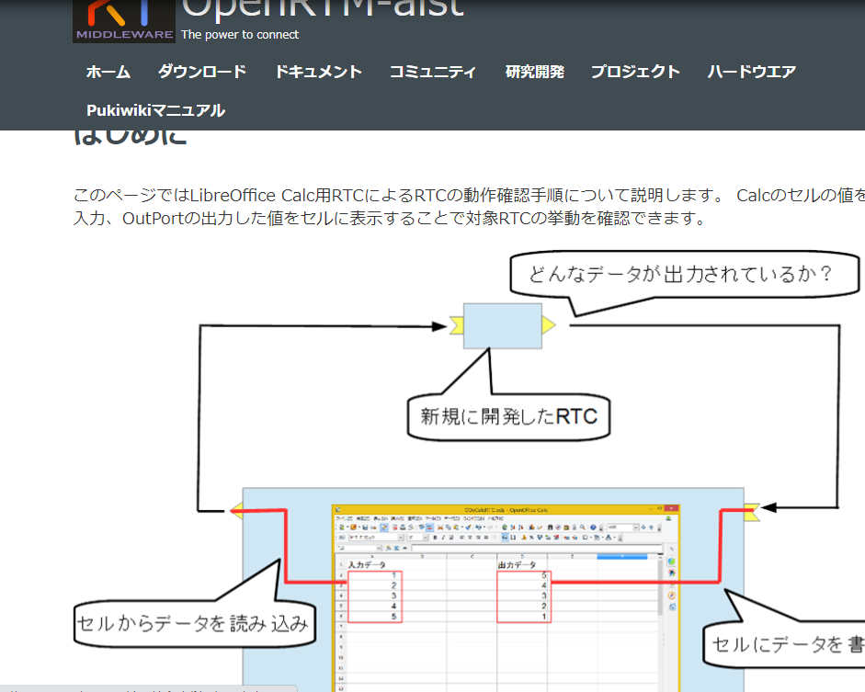
資料
「WEBページ」フォルダのHTMLファイルを開く
チュートリアル(RTミドルウェア応用実習、Raspberry Pi Mouse) _ OpenRTM-aist.html
もしくは以下のリンク
https://openrtm.org/openrtm/ja/node/6586
2
Notes:
2
At first, I’d like to mention about RT.
What is RT?
RT means Robot Technology.
This is not only standalone robots like this, but also robotic elements, sensors, actuators and so on.
We have studied on RT-Middleware.
RT-Middleware is software platform to integrate these RT-elements.

Slide 3
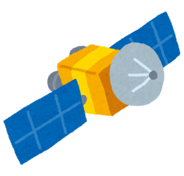
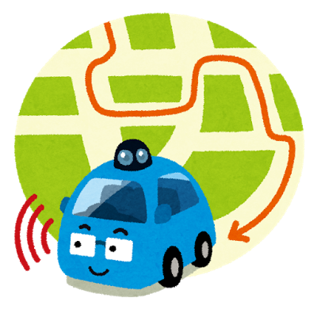
移動ロボットの制御
内界センサ：車輪の角速度やジャイロ等ロボットの内部の情報を計測するセンサ
外界センサ：レーザーや音波、カメラ、GPS等ロボットの外部の情報を取得するセンサ
自己位置推定 (Localization, ローカリゼーション、ローカライゼーション) ：種々のセンサを利用し、ロボットの現在の位置を推定する技術。移動ロボットを制御するために最も基本的かつ必要とされる技術。
SLAM (スラムと読む、Simultaneous Localization and Mapping) ：外界センサを用いて、ロボット周辺のマップを作成しながら同時に自己位置も推定する技術。センサには、レーザー（2次元、3次元）やカメラ、音波などが用いられる。相対位置を比較的安定的に推定できる。
パスプランニング (Path Planning) ：与えられたマップ上で、現在位置から目的地までの経路を計画する方法。
ナビゲーション(Navigation): 現在位置を推定しながらロボットを目的地まで移動させること。
デッドレコニング (Dead Reckoning): 車輪のエンコーダやジャイロ等内界センサのみ利用する自己位置を推定手法。誤差が蓄積するため長時間使用できない。オドメトリ(Odometry) と呼ばれることもある。

Slide 4
SLAMとは？
SLAM (Simultaneous Localization and Mapping)
「自己位置推定とマッピングの同時実行」
SLAM=「スラム」と読む
外界センサを用いて、ロボット周辺のマップを作成しながら同時に自己位置も推定する技術。
センサには、レーザー（2次元、3次元）やカメラ、音波などが用いられる。
相対位置を比較的安定的に推定できる。
外界の情報を利用するので、オドメトリとは異なり誤差が蓄積せず、大域的に自己位置を正確に推定できる

Slide 5
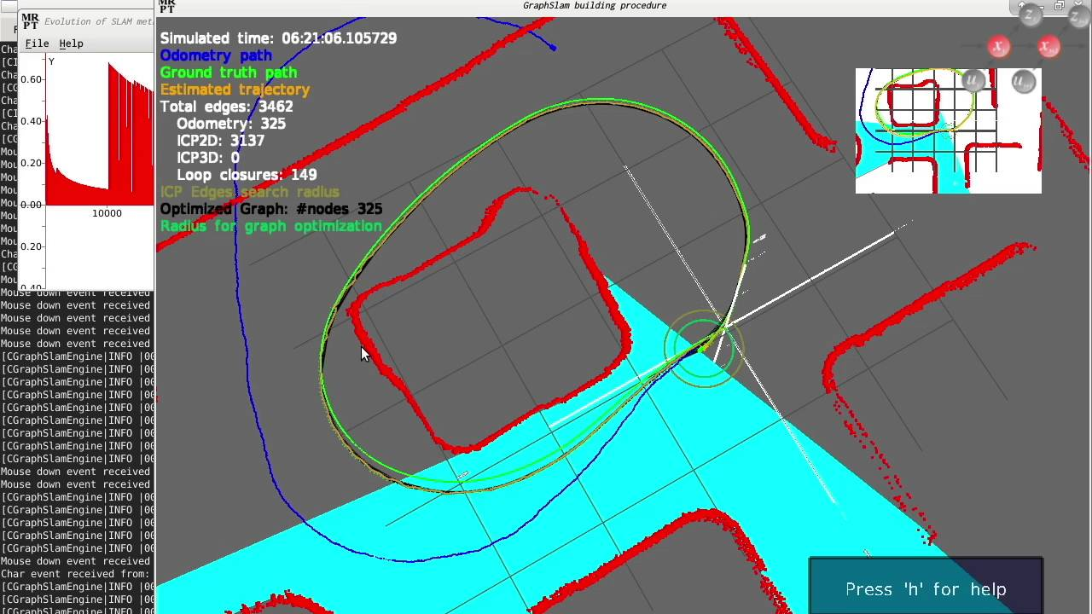
SLAMライブラリ
MRPT：Mobile Robot Programming Toolkit
https://www.mrpt.org/
本講習会で使用するライブラリ
様々なSLAMアルゴリズム、マップ形式を包含したSLAMライブラリ集
ここでは、2Dレーザセンサを利用したアルゴリズムを仕様

Slide 6
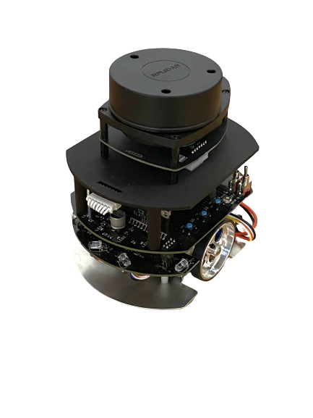
LiDAR搭載版RasPiMouse
LiDAR
レーザー測距センサ
レーザ光を発し対象物までの距離を測定反るセンタ
RasPiMouseに搭載しているものは、全方向、2次元的に計測可能
※小さなチャック付き袋に、LiDAR固定用ねじが2本入っていますので走らせるとき固定してください。
無くさないよう注意してください
LiDAR
=Laser Imaging Detection and Ranging

Slide 7
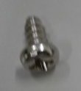
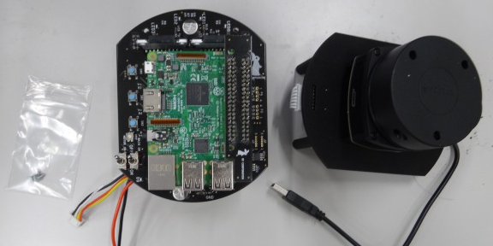
LiDARの取り付け
以下の部品を組み立てます。
一旦Raspberry Piをシャットダウンしてバッテリー(もしくは電源ケーブル)を取り外した状態で作業してください
タッピングビス
Raspberry Piマウス
LiDAR

Slide 8
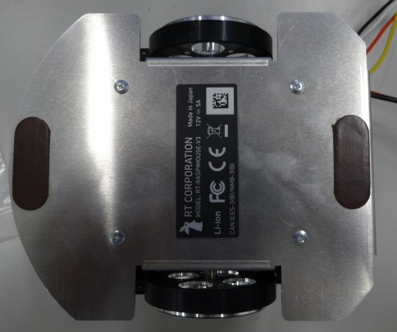
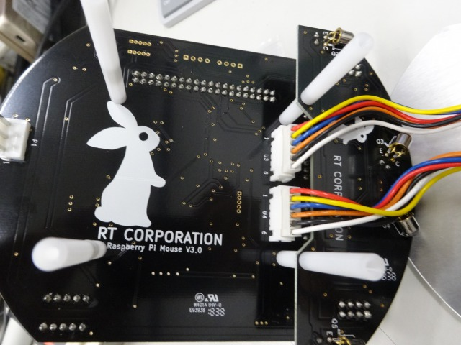
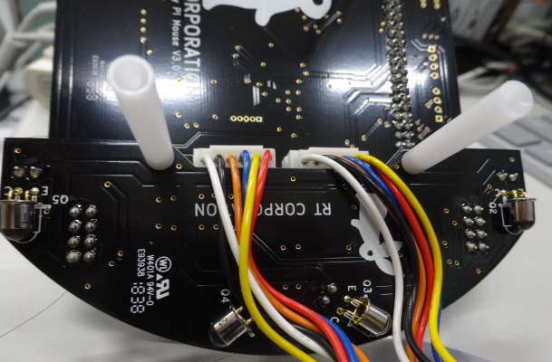
LiDARの取り付け
Raspberry Piマウス底面のねじをはずす
スペーサーを回して外す
基盤部分をフレームごとずらす

Slide 9
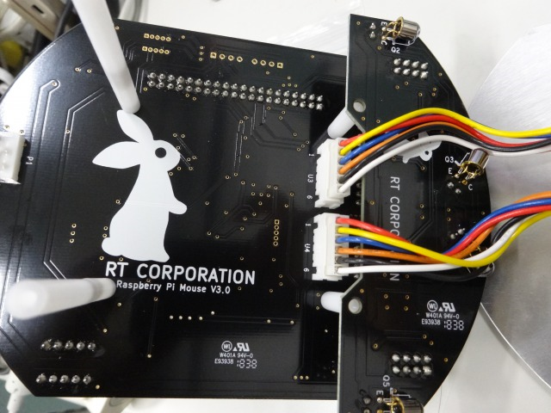
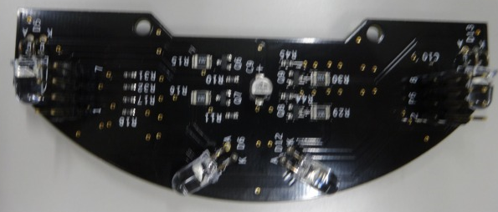
LiDARの取り付け
センサ基盤をはずす

Slide 10
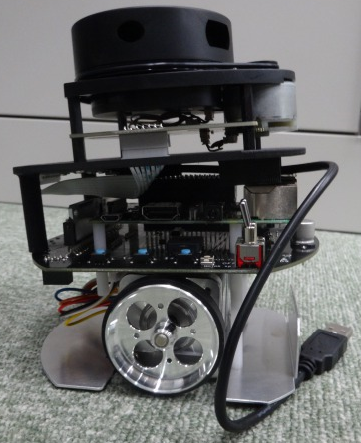
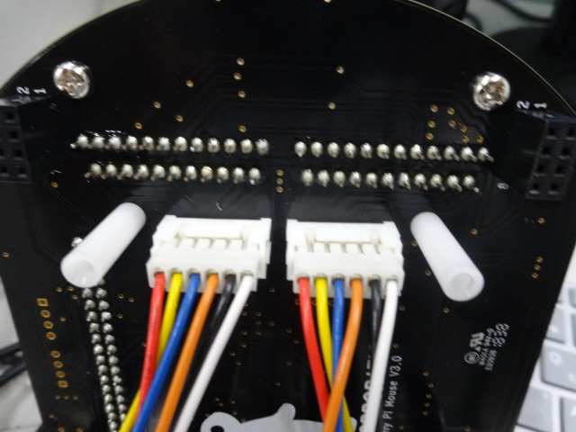
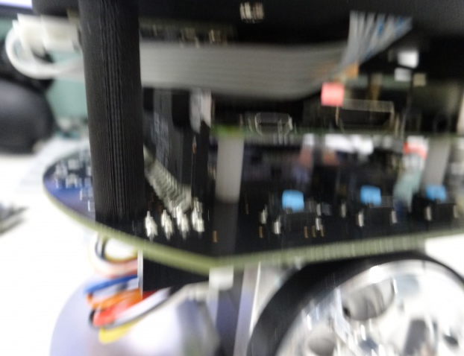
LiDARの取り付け
LiDARをRaspberry Piマウスの上部分に載せる
LiDARとRaspberryPiマウスをビスで固定する

Slide 11
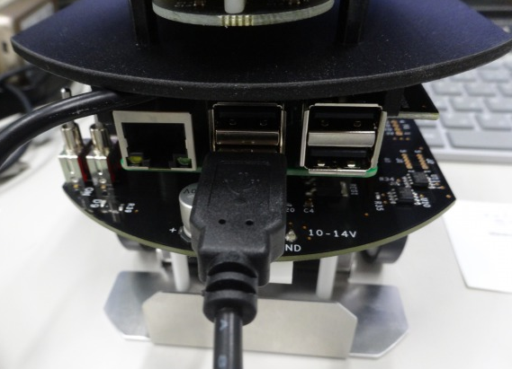
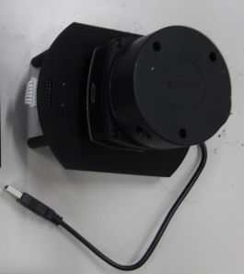
LiDARの取り付け
Raspberry PiのUSBポートに接続する

Slide 12
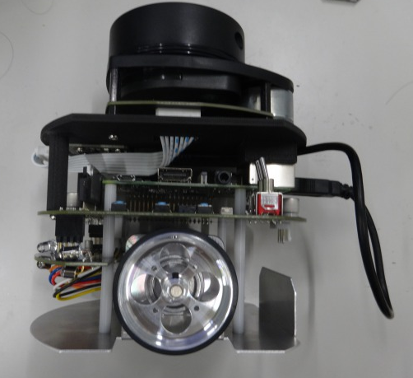
LiDARの取り付け
外したパーツを戻せば完成
※危ないのでLiDARの土台部分を持たないようにしてください。
この部分を持って運ばないようにする。

Slide 13
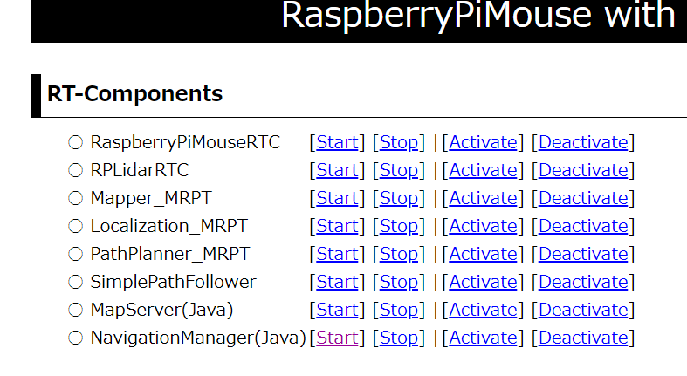
起動済みのRTCの終了
RaspberryPiMouseRTC、RobotControllerコンポーネントが起動している場合は終了してください。
RaspberryPiMouseRTCはWEBブラウザの操作でStopボタンを押す

Slide 14
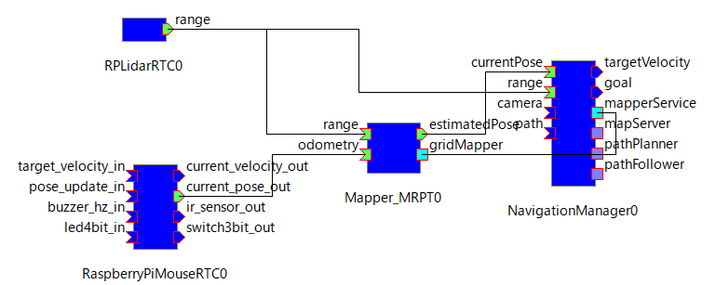
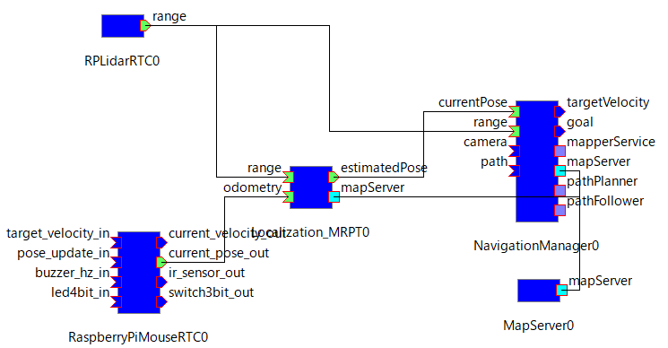
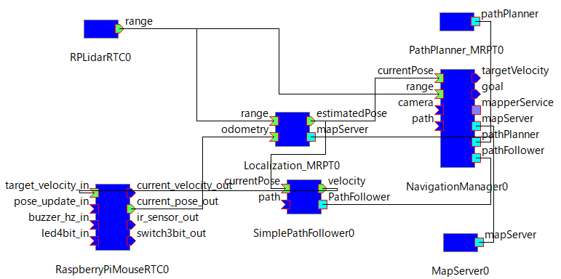
作業手順
1. 地図作成 (Mapper)
地図作成を行う。地図作成に必要な右のコンポーネントを起動し接続、ジョイスティックでRasPiMouseを移動させ、環境をLiDARで計測し、地図を作成する。
2. 自己位置推定 (Localization)
地図の作成が完了したら、システム構成を変更し、自己位置推定を自動的に行う構成に変更する。
3. 経路生成・移動 (Navigation)
経路生成と移動を行うコンポーネントを新たに起動し、地図内に適当な目的位置を指定、現在の場所から、目的位置までの経路を生成、移動ロボットを移動させる。

Slide 15
地図作成実習

Slide 16
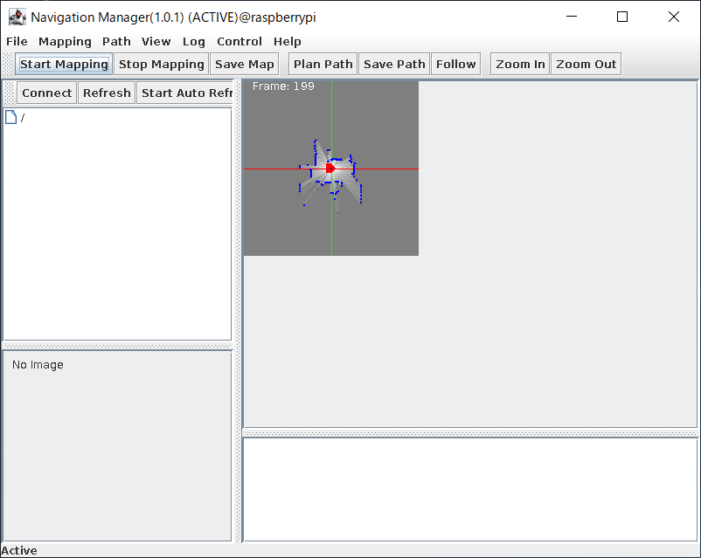
作業手順
1. 地図作成 (Mapper)
地図作成を行う。地図作成に必要な右のコンポーネントを起動し接続、ジョイスティックでRasPiMouseを移動させる。
右図のように、LiDARで検出したロボット周辺の障害物の地図が現れる。
RasPiMouseを移動させ、より広範囲の地図を作成する。
ある程度まで地図ができたら、地図を保存する。地図はyamlファイルとpngファイルから構成される。このファイルは後述のMapServer RTCの入力となる。

Slide 17
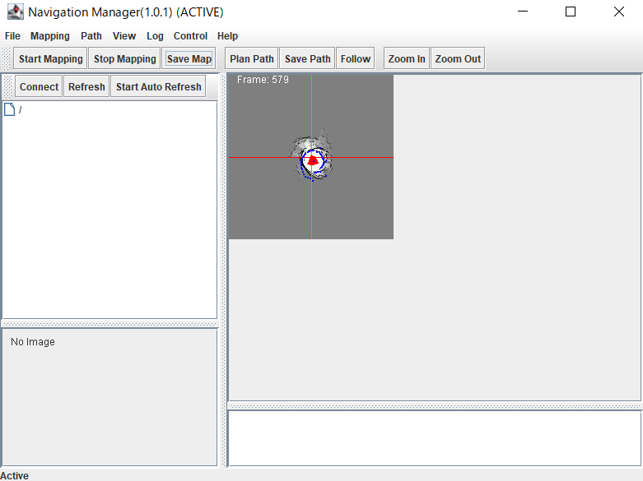
RTCの起動、ポートの接続
NavigationManagerの起動
RTM_Tutorial.zipを展開したフォルダ内のNavigationフォルダ
以下のバッチファイル(シェルスクリプト)を実行する
NavigationManager.bat(Windows)
NavigationManager.sh(Ubuntu)
以下のGUIが起動する。

Slide 18
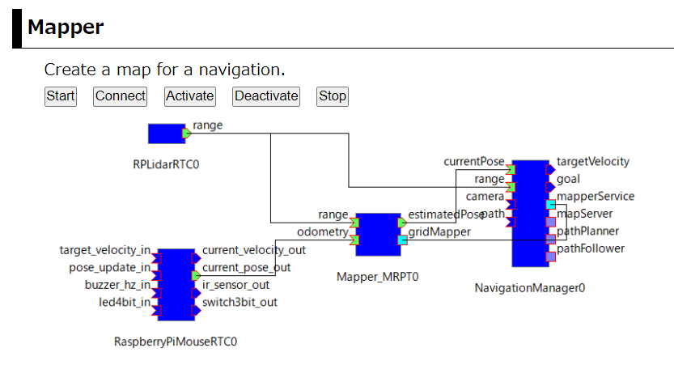
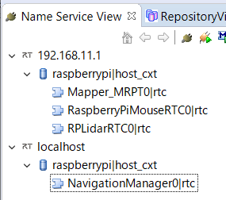
RTCの起動、ポートの接続
Mapperシステムの起動
WEBブラウザでMapperのStartボタンを押す
ネームサーバーに以下のRTCが登録されている状態になる
Mapper_MRPT0
RaspberryPiMouseRTC0
RPLiderRTC0
NavigationManager0

Slide 19
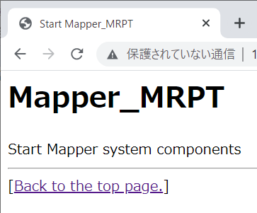
RTCの起動、ポートの接続
Mapperシステムの起動
RTCの起動を下記人したら「Back to the top page.」を押す
ポートの接続
WEBブラウザからMapperのConnectボタンを押す。

Slide 20
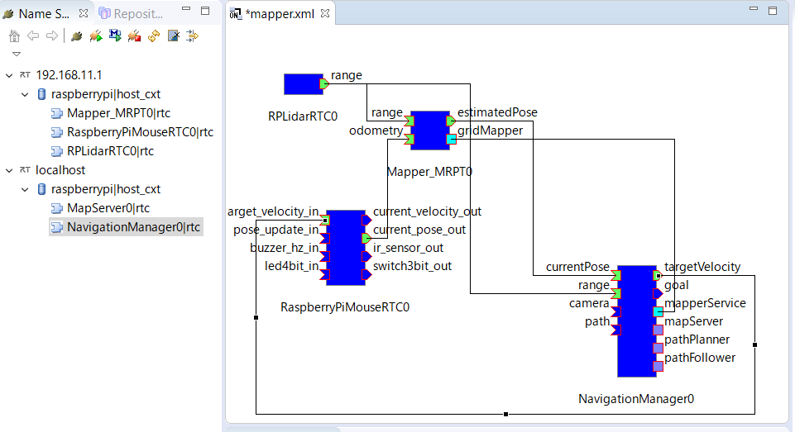
RTCの起動、ポートの接続
NavigationManagerのポートを接続する
コンポーネント名 | ポート名 | コンポーネント名 | ポート名
NavigationManager0 | mapperService | Mapper_MRPT0 | gridMapper
NavigationManager0 | currentPose | Mapper_MRPT0 | estimatedPose
NavigationManager0 | targetVelocity | RaspberryPiMouseRTC0 | target_velocity_in
NavigationManager0 | range | RPLiderRTC0 | range

Slide 21
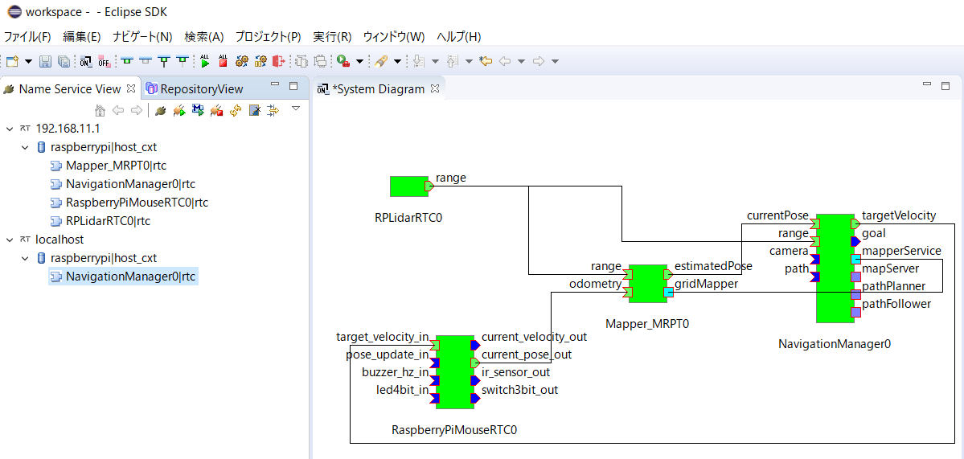
システムの実行
RTCをアクティブ化する
Raspberry Piマウスのモーター電源をオンにする
2つのスイッチのうちの外側のスイッチ

Slide 22
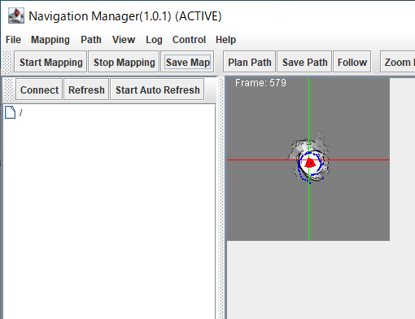
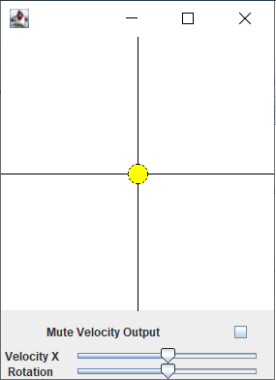
システムの実行
NavigationManagerのStart Mappingボタンを押す。
ジョイスティックパネルを操作することでRaspberry Piマウスが移動し地図生成を行う。

Slide 23
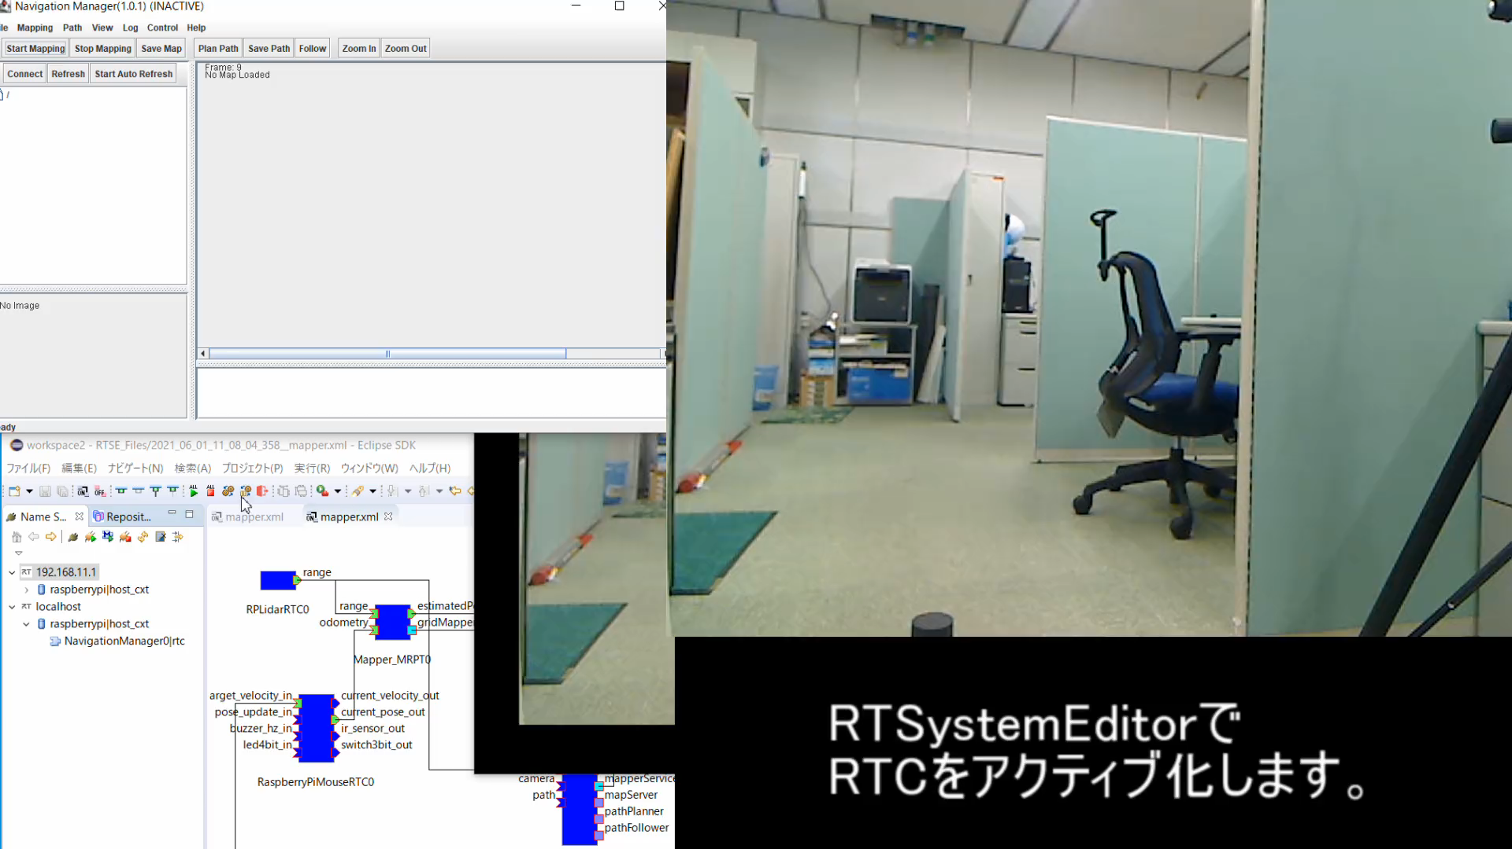
システムの実行

Slide 24
システムの終了
NavigationManagerのStop Mappingボタンを押す。
NavigationManagerのSave Mappingボタンを押す。

Slide 25
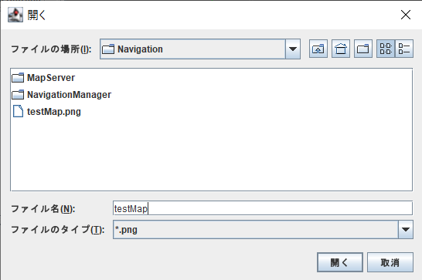
システムの終了
地図情報の保存先としてNavigationフォルダにファイル名testMapで保存する。
WEBブラウザからMapperのStopボタンを押してRTCを終了する
開くボタンを押すと保存される。

Slide 26
ナビゲーション実習

Slide 27
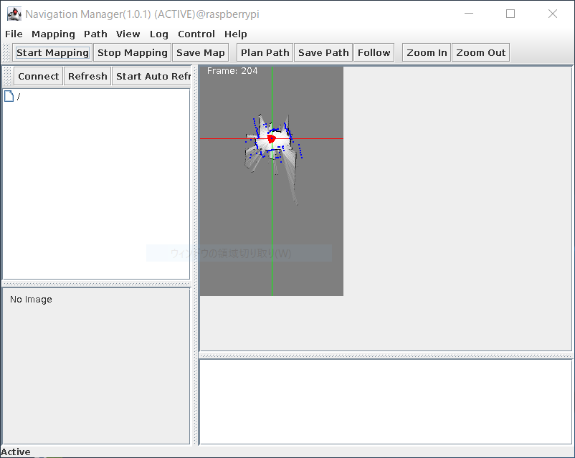
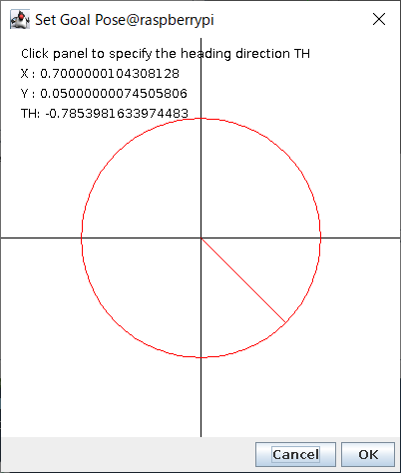
作業手順
2. 自己位置推定 (Localization)
地図の作成が完了したら、システム構成を変更し、自己位置推定を自動的に行う構成に変更する。
MapServerに作成した地図（ファイル名）をConfigurationパラメータで与え、自己位置推定に利用する。
3. 経路生成・移動 (Navigation)
経路生成と移動を行うコンポーネントを新たに起動し、地図内に適当な目的位置を指定する（右図）。
現在の場所から、目的位置までの経路を生成、移動ロボットが自律的に移動する。
目的地の位置と
向きを指定する

Slide 28
RTCの起動、ポートの接続
Navigationフォルダ
以下のバッチファイル(シェルスクリプト)を実行する
MapServer.bat(Windows)
MapServer.sh(Ubuntu)

Slide 29
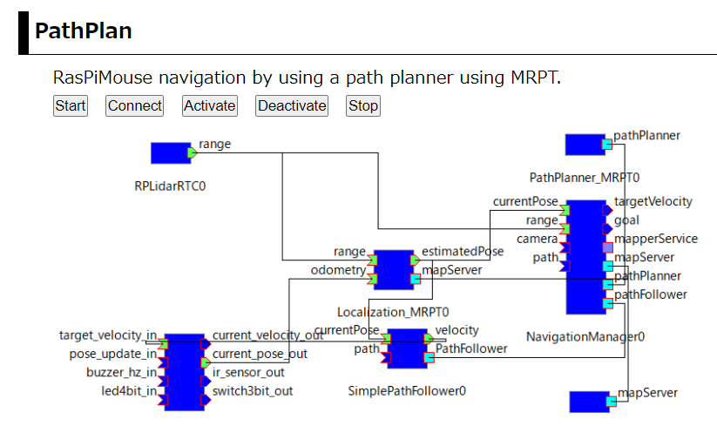
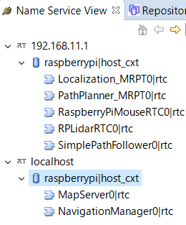
RTCの起動、ポートの接続
PathPlanシステムの起動
WEBブラウザでPathPlanのStartボタンを押す
ネームサーバーに以下のRTCが登録されている状態になる
Localization_MRPT0
PatgPanner_MRPT0
RaspberryPiMouseRTC0
RPLiderRTC0
SimplePathFollower0
MapServer0
NavigationManager0

Slide 30
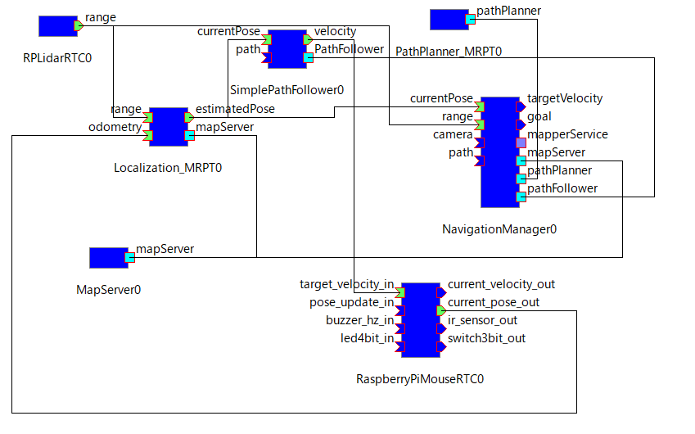
RTCの起動、ポートの接続
NavigationManager、MapServerのポートを接続する
コンポーネント名 | ポート名 | コンポーネント名 | ポート名
NavigationManager0 | mapServer | MapServer0 | mapServer
NavigationManager0 | pathPlanner | PathPlanner_MRPT0 | pathPlanner
NavigationManager0 | pathFollower | SimplePathFollower0 | PathFollower
NavigationManager0 | currentPose | Localization_MRPT0 | estimatedPose
NavigationManager0 | range | RPLiderRTC0 | range
MapServer0 | mapServer | Localization_MRPT | mapServer

Slide 31
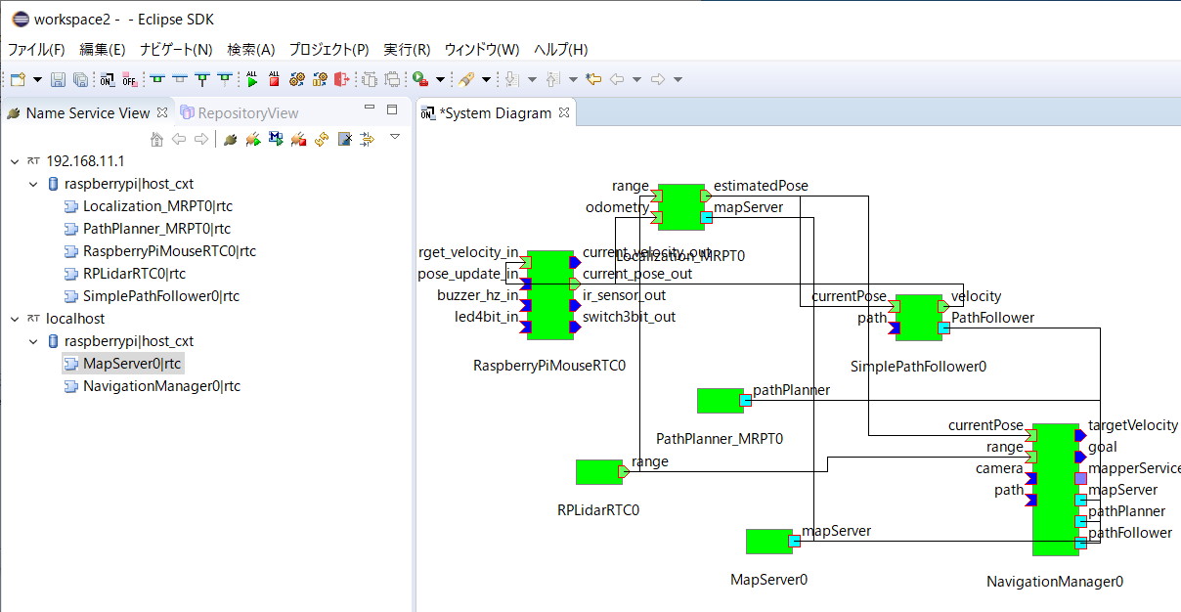
システムの実行
RTCをアクティブ化する
Raspberry Piマウスのモーター電源をオンにする

Slide 32
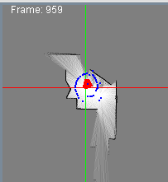
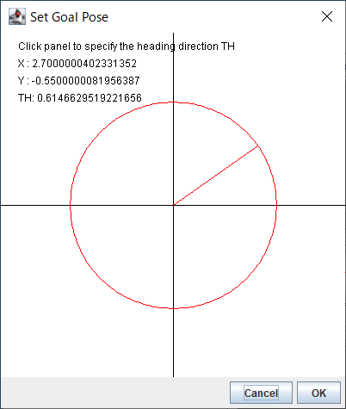
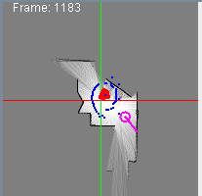
システムの実行
Raspberry Piマウスの目標位置、目標姿勢角を設定する
NavigationManagerの地図上をクリックする
以下の画面で目標角度を設定する。
地図の白い範囲(障害物のない範囲)
のどこかをクリックする
地図上に目標位置が表示される
適当な場所を
クリックすると中心から延びる赤い線の角度が変化する
角度を設定したらOKをクリックする

Slide 33
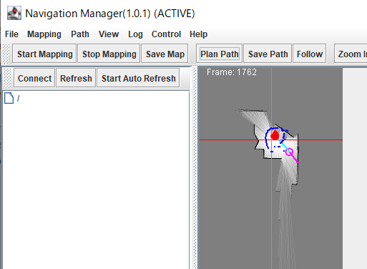
システムの実行
経路を計画する
NavigationManagerのPlan Pathボタンをクリックする
経路追従を行う
NavigationManagerのFollowボタンを
クリックする
Raspberry Piマウスが目的地に向かって
移動する
経路が表示される

Slide 34
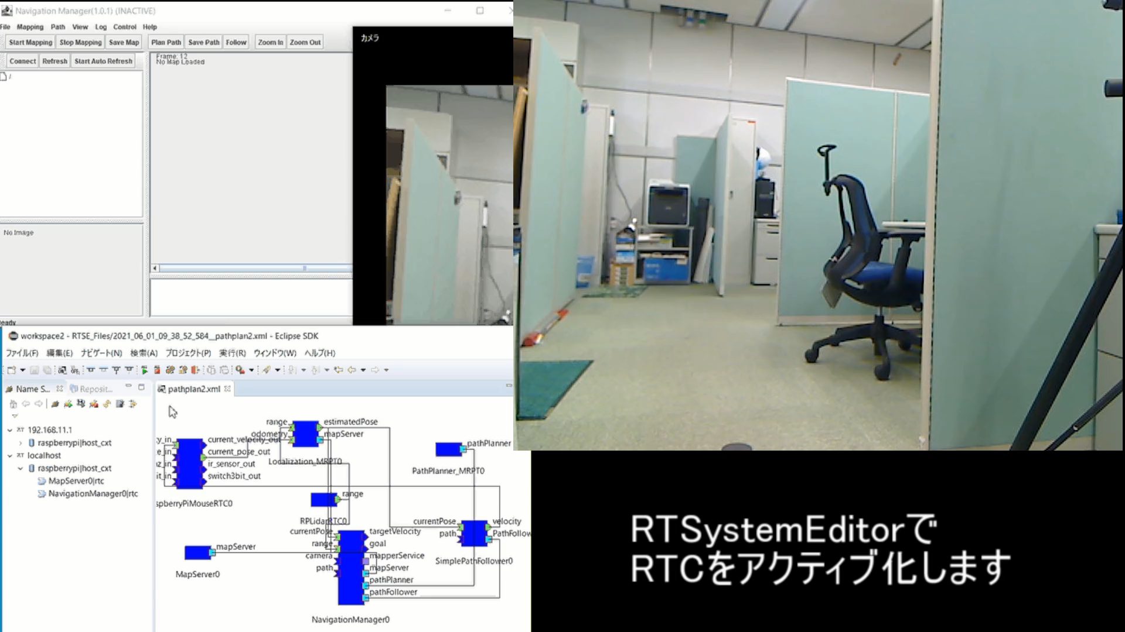
システムの実行

Slide 35
システムの終了
WEBブラウザからPathPlanのStopボタンを押してRTCを終了する
モーター電源のスイッチをオフにする
Raspberry Piをシャットダウンする(真ん中のボタン長押し)
Raspberry Pi電源のスイッチをオフにする
LiDARを取り外して元の状態に戻す

